Slide 1
Lista de exercícios de HTML
1) Defina um letreiro com as seguintes características:
a. O letreiro deve deslizar até o outro lado da tela mas, quando chegar lá, ele deve voltar.
b. Iniciando da esquerda para a direita.
c. O texto deve deslizar apenas três vezes.
d. Defina a largura e altura da tela.
e. Determine o espaço livre em torno do letreiro.
f. Defina o alinhamento do texto em torno do letreiro.
g. Controle a velocidade do letreiro.

Slide 2
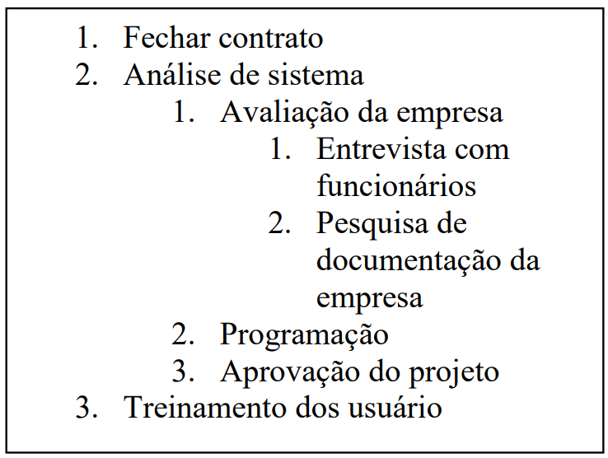
2) Faça uma página em html para exibi o seguinte resultado:

Slide 3
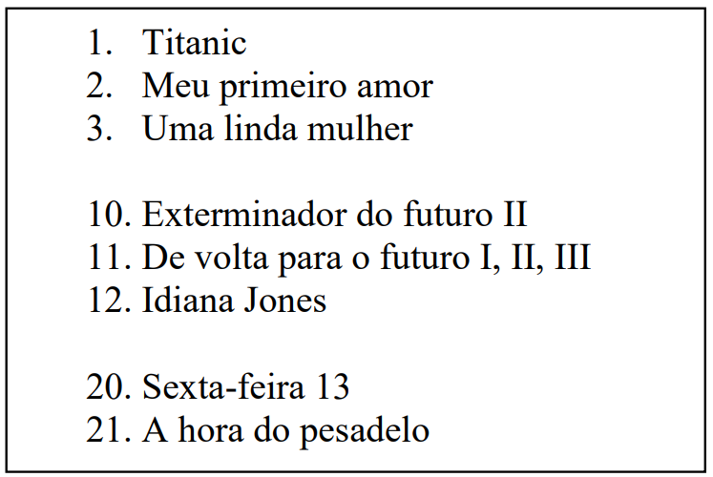
3) Faça uma página em html para exibi o seguinte resultado:

